Slide 1


Diretoria de Estratégia de Produtos Eletrônicos
PORTAL DE INTELIGÊNCIA DE APARELHOS (TREINAMENTO)
2026

Slide 2
O QUE É O PORTAL ?
COMO ACESSAR ?
HOME PÁGINA INICIAL
MEU LATERAL
SIMULADOR DE PREÇOS
COMPETITIVIDADE VISÃO TÁTICA
COMPETITIVIDADE VISÃO GERENCIAL
SUPORTE

Slide 3




PORTAL DE INTELIGÊNCIA DE APARELHOS (SIMULADOR)
O QUE É
PORTAL DE INTELIGÊNCIA DE APARELHOS?
PARA QUE SERVE O
SIMULADOR DE PREÇOS DE APARELHOS E ACESSÓRIOS?
QUEM PODERÁ USAR?
ONDE?
O PORTAL ESTÁ DISPONÍVEL PARA OS CANAIS DE VENDAS MATRIZ, PLANEJAMENTO E MKT REGIONAIS E CANAIS LOJAS PRÓPRIAS E AGENTES AUTORIZADOS,
COM UM TOTAL DE 10,3K USUÁRIOS CADASTRADOS, TODOS COLABORADORES DE LOJAS (AA E LP) E CANAIS MATRIZ RECEBEM ACESSO AUTOMÁTICO.
SIMULADOR DE PREÇOS: FDV LOJAS E AA
VISÕES DE INTELIGÊNCIA: DEMAIS PUBLICOS
É UM PORTAL QUE CENTRALIZA DADOS ESTRATÉGICOS SOBRE PREÇOS, PORTFÓLIO E POSICIONAMENTO COMPETITIVO DA CLARO.
COMPETITIVIDADE VS. OPERADORAS;
COMPETITIVIDADE VS. VAREJO
COMPETITIVIDADE TRADE IN
ATRAVÉS DO PORTAL O SIMULADOR PERMITE CONSULTAS RÁPIDAS E INTEGRADAS DE SMARTPHONES E ACESSÓRIOS, REDUZINDO O TEMPO DE 7 PARA MENOS DE 1 MINUTO E CONSIDERANDO VARIÁVEIS COMO PLANOS, TRADE-IN, SEGURO, DEPENDENTE, CLARO UP E CLARO CLUBE.
SIMULADOR DE PREÇOS
GUIA DE OFERTAS
TABELAS DE PREÇOS
https://produtos.claro.com.br/

Slide 4
COMO
ACESSAR
PORTAL DE INTELIGÊNCIA DE APARELHOS

Slide 5
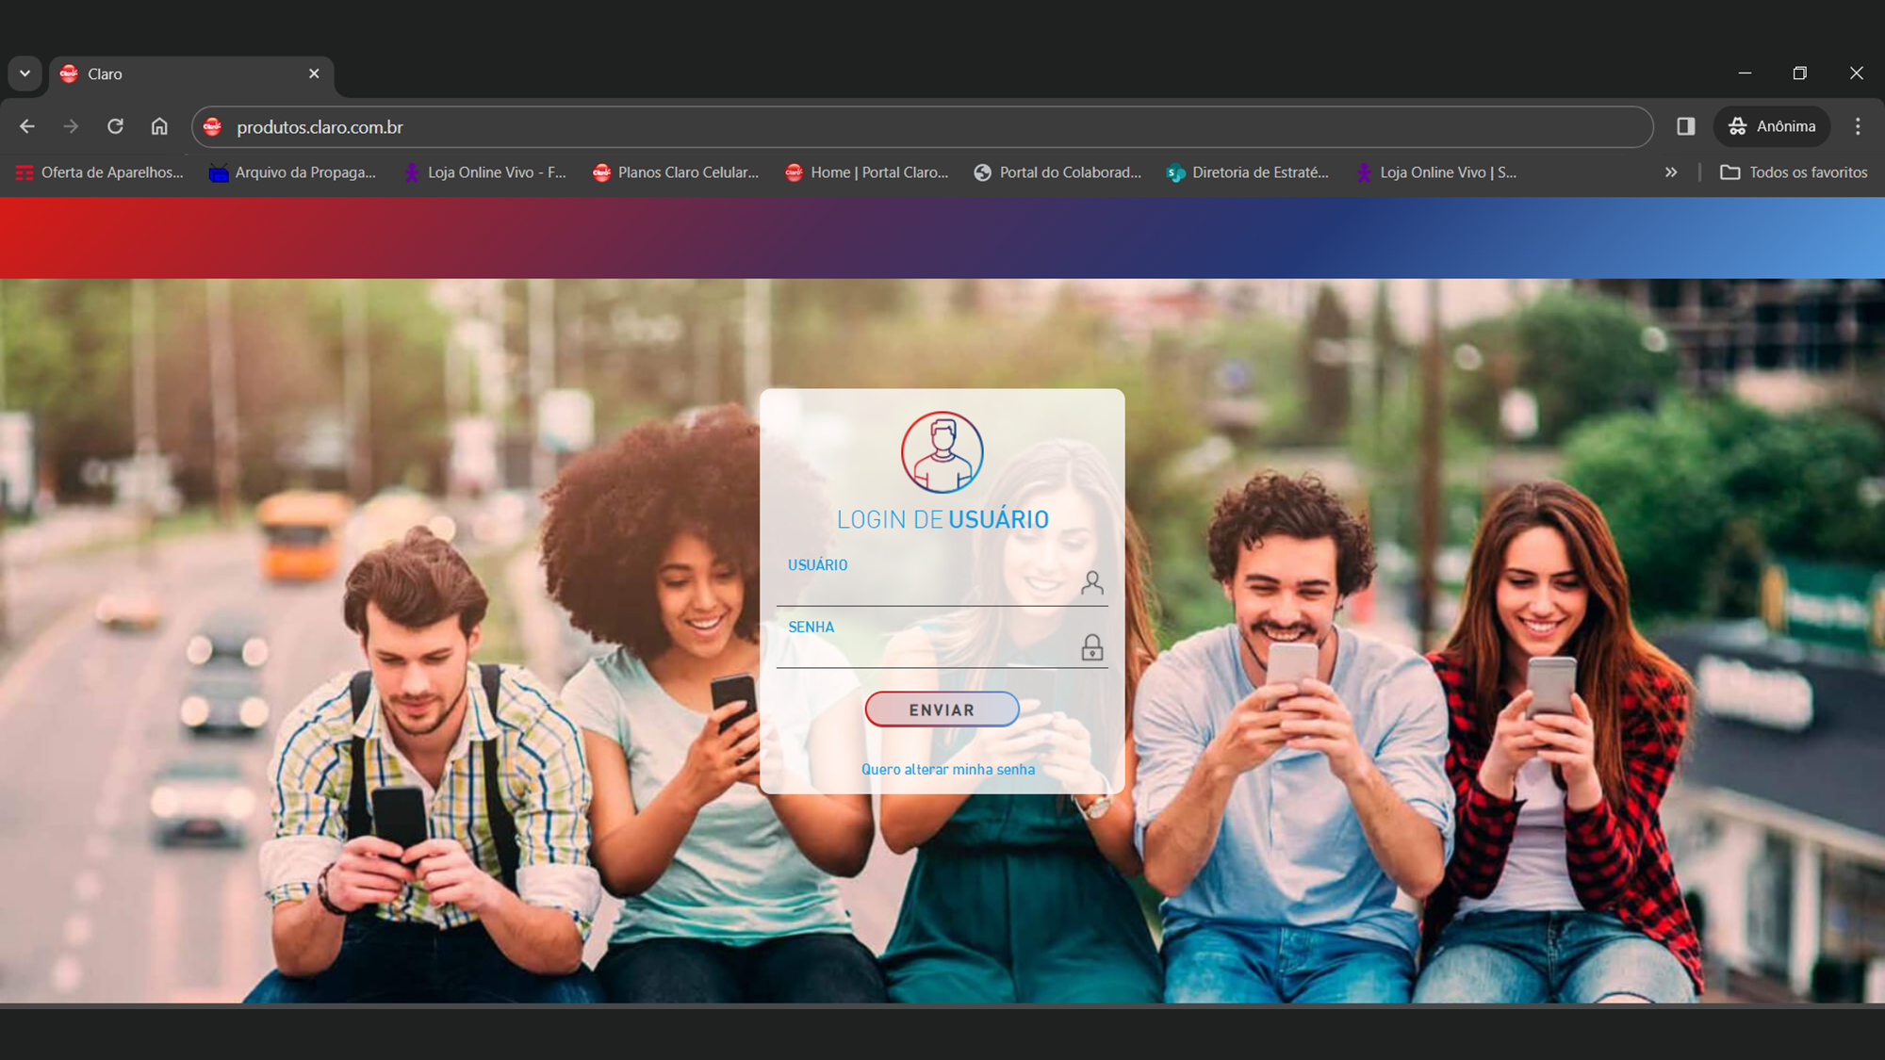
COMO ACESSAR
SIMULADOR DE PREÇOS
COMO ACESSAR
https://produtos.claro.com.br/
INSIRA SEU LOGIN E SENHA DE REDE E FAÇA A AUTENTICAÇÃO COM O SEU APP DUO
Colaboradores terceiros os logins iniciam com “T” ou “Z”.

Slide 6
HOME
PÁGINA INICIAL
PORTAL DE INTELIGÊNCIA DE APARELHOS

Slide 7
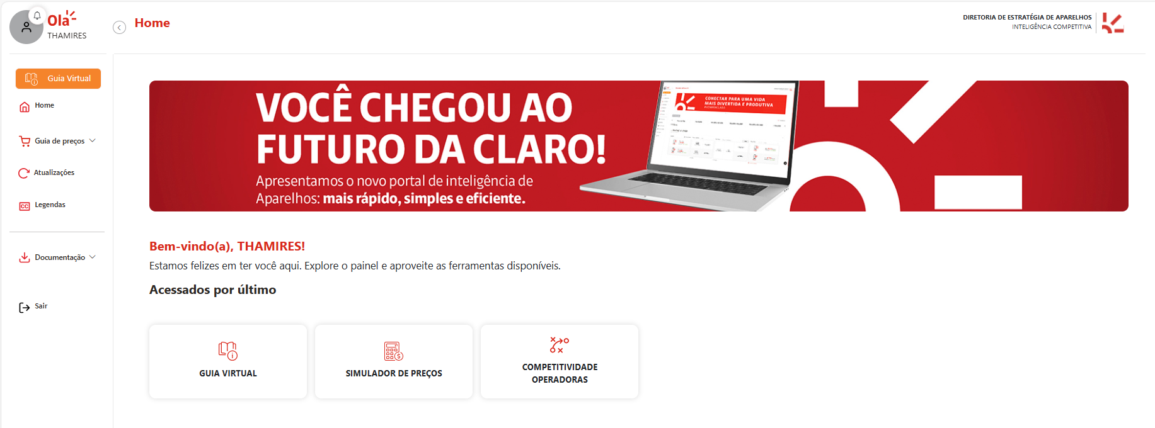
HOME
PORTAL DE INTELIGÊNCIA DE APARELHOS
VISÃO DO PERFIL BÁSICO AO ACESSAR O PORTAL DE INTELIGÊNCIA APÓS FAZER O LOGIN.
PERFIS ADM, INTERMEDIARIO E AVANÇADO TEM A MESMA VISÃO, PORÉM COM ALGUMAS INFORMAÇÕES A MAIS.

Slide 8
MENU
LATERAL
PORTAL DE INTELIGÊNCIA DE APARELHOS

Slide 9
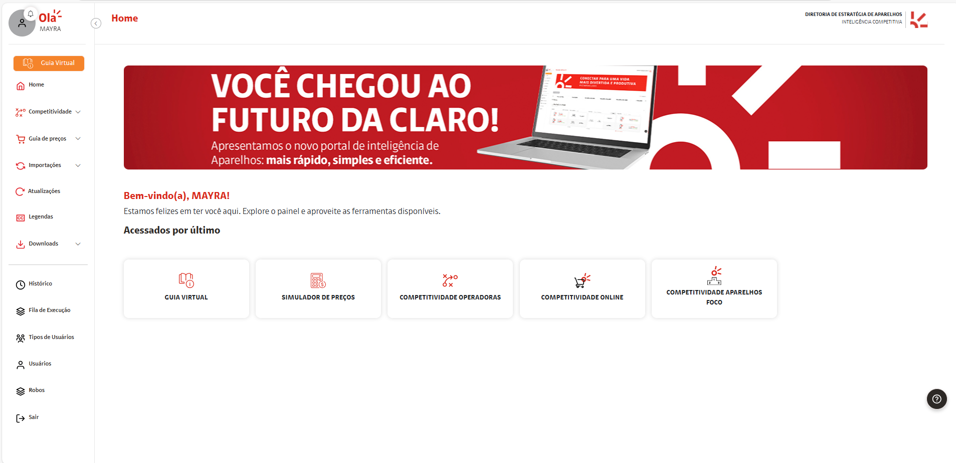
MENU LATERAL
PORTAL DE INTELIGÊNCIA DE APARELHOS
NO MEU LATERAL TEMOS OS CAMPOS DE NOTIFICAÇÕES, GUIA VIRTUAL, GUIA DE PREÇOS, COMPETIVIDADE, ATUALIZAÇÃO E LEGENDAS, PARA FACILITAR A CONSULTA DO VENDEDOR.
VISÃO DOS PERFIS; INTERMÉDIARIO, ADM E AVANÇADO.

Slide 10


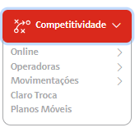


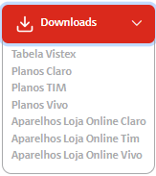
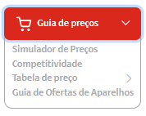
MENU LATERAL
PORTAL DE INTELIGÊNCIA DE APARELHOS
Um guiamento pelo portal, para entender e compreender o que cada ação é responsável.
Anexar e fazer download das principais tabelas; como por ex: tabela consumo, tabela promo entre outros.
Datas de atualização das tabelas de preços claro ou concorrência.
Conseguimos ver como os preços estão na concorrência, para aparelhos, acessórios e planos.
Consultar para interpretação da competitividade com a concorrência presente na simulação.
Permite acessar ao simulador de preços, tabelas, claro troca e guia de ofertas de aparelhos.
Downloads das tabelas dos concorrentes.

Slide 11
Simulador
De preços
PORTAL DE INTELIGÊNCIA DE APARELHOS

Slide 12
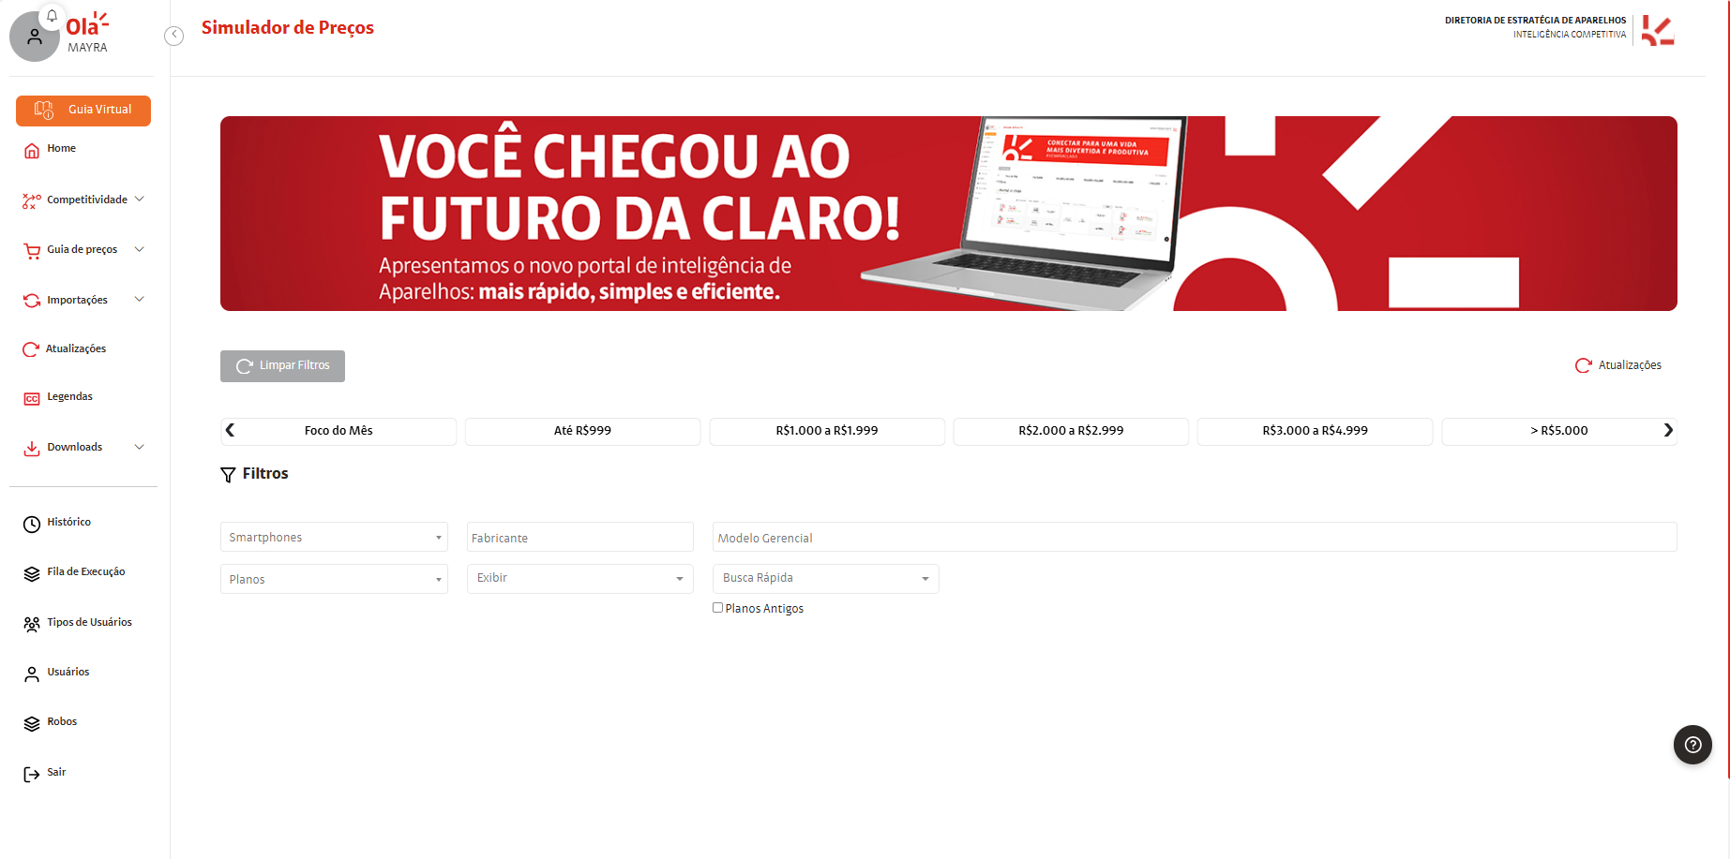
Simulador de Preços
PORTAL DE INTELIGÊNCIA DE APARELHOS
FILTROS
Passo a Passo:
Escolher entre Smartphones, Acessórios, Banda Larga ou Colaborador.
Você pode escolher pelo Fabricante e irá aparecer todos os aparelhos dele, ou pode procurar apenas pelo nome do aparelho em Modelo Gerencial
Obrigatório selecionar o plano, sem o pleno o simulador não vai trazer as informações desejadas.

Slide 13
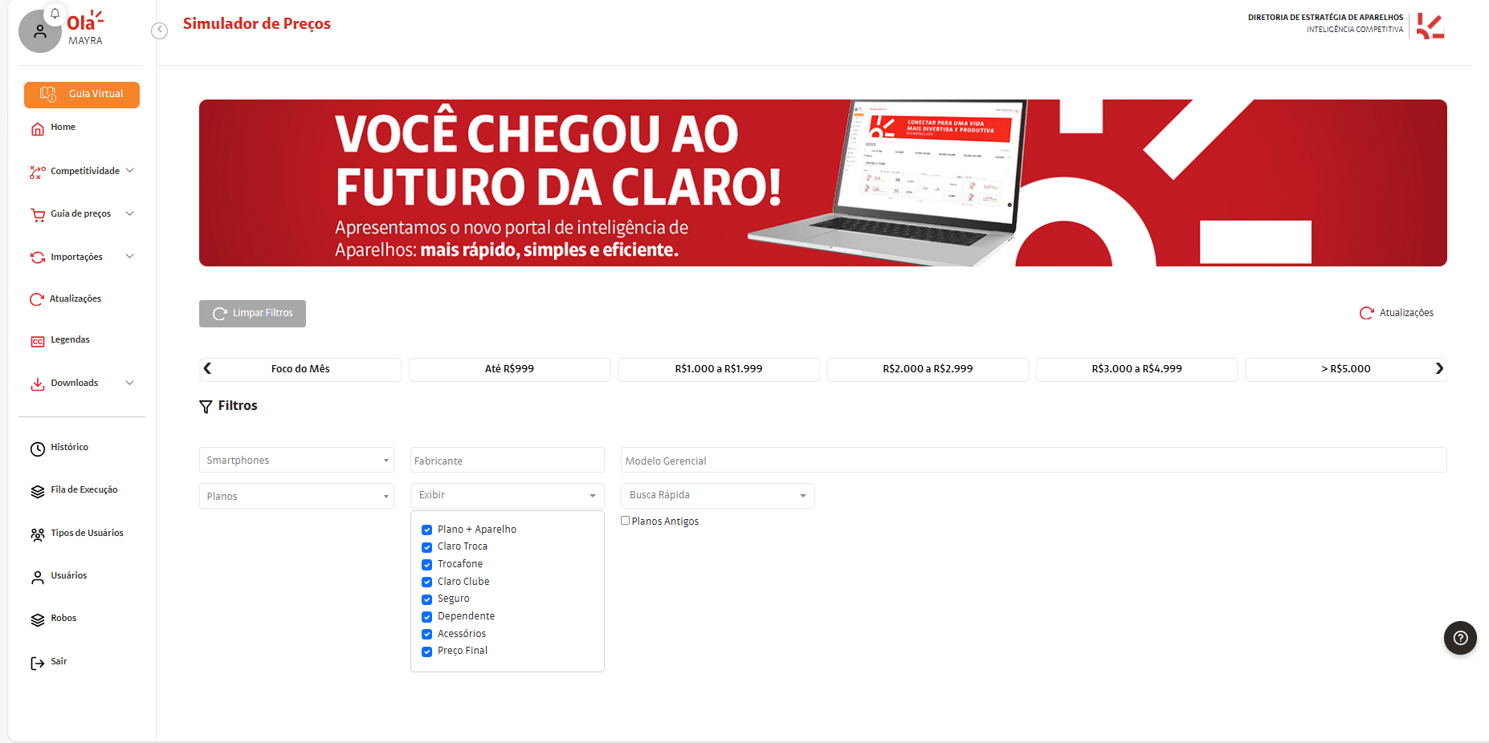
Simulador de Preços
PORTAL DE INTELIGÊNCIA DE APARELHOS
EXIBIR
A funcionalidade Exibir podemos selecionar quais layout queremos ter na simulação.
As visões são “caixinhas” que podem ser selecionadas conforme a sua preferência.

Slide 14
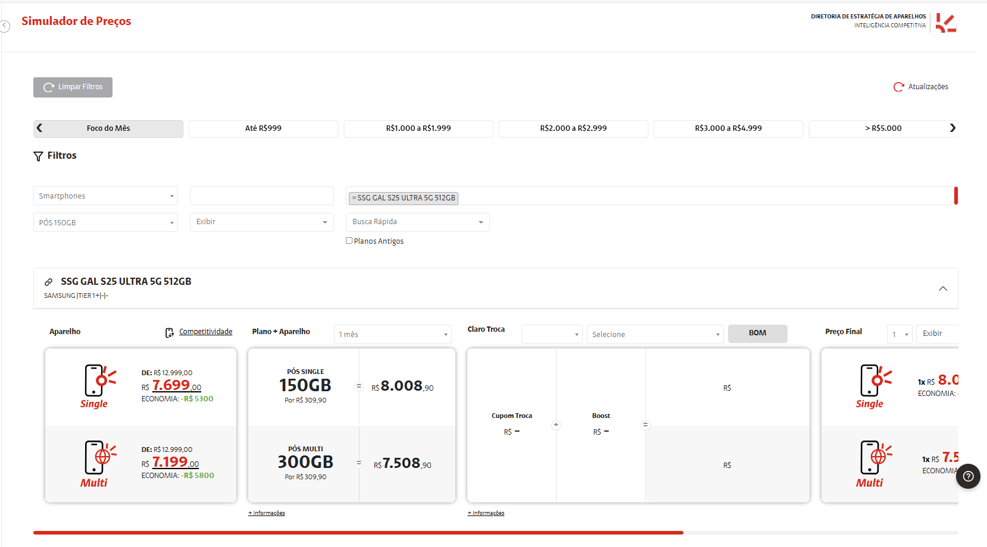
Simulador de Preços
PORTAL DE INTELIGÊNCIA DE APARELHOS
Nesse exemplo
Foi realizada a consulta
do “ Galaxy S25 Ultra 512GB ” no plano
“PÓS 150GB”.

Slide 15
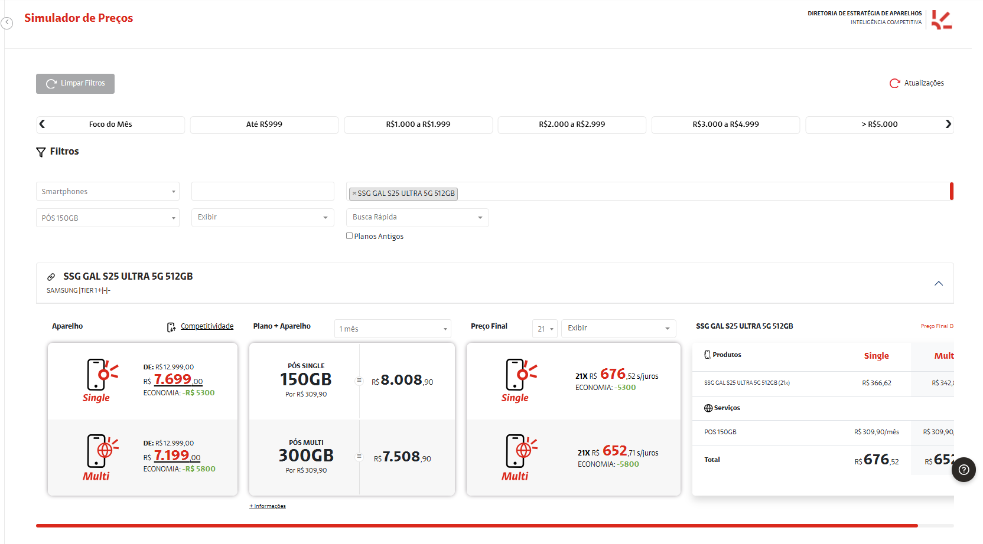
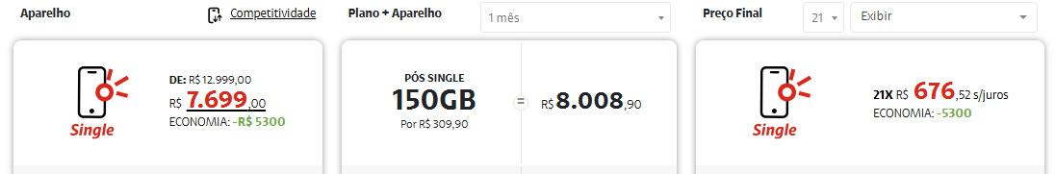
Simulador de Preços
PORTAL DE INTELIGÊNCIA DE APARELHOS
SINGLE
Sempre na linha superior são preços SINGLE.
Preço do aparelho no Plano Pré;
Valor do Plano + Aparelho;
Preço final, podendo dividir em até 21x.

Slide 16
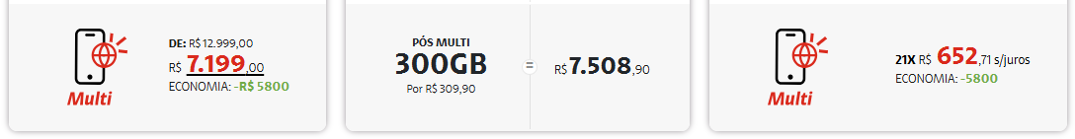
Simulador de Preços
PORTAL DE INTELIGÊNCIA DE APARELHOS
MULTI
Sempre na linha inferior são preços MULTI.
Preço do aparelho no Multi;
Valor do Plano + Aparelho;
Preço final, podendo dividir em até 21x.

Slide 17

Simulador de Preços
PORTAL DE INTELIGÊNCIA DE APARELHOS
Informações básica do Aparelho selecionado;
  Galaxy S25 Ultra 512GB = Nome do Aparelho registrado na Claro
  Samsung = Marca/Fabricante
  TIER 1+ = Classificação da faixa de preço na Claro
  Pós 150GB e Multi 300GB = Plano foco de vendas na Claro

Slide 18
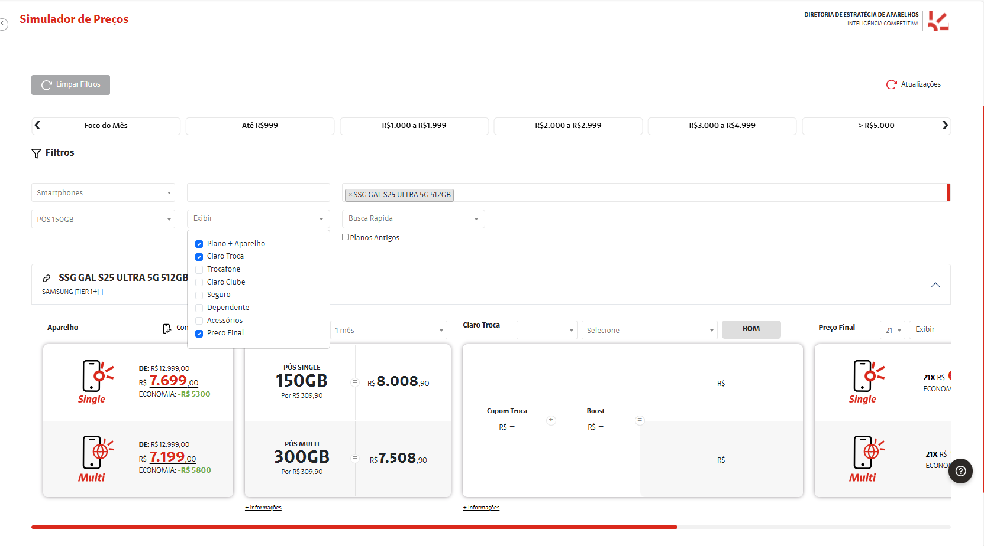
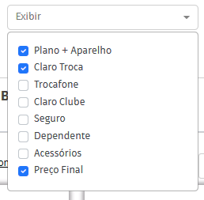
CLARO TROCA
PORTAL DE INTELIGÊNCIA DE APARELHOS
Para fazer a simulação basta selecionar a opção
“Claro Troca” no campo Exibir.

Slide 19
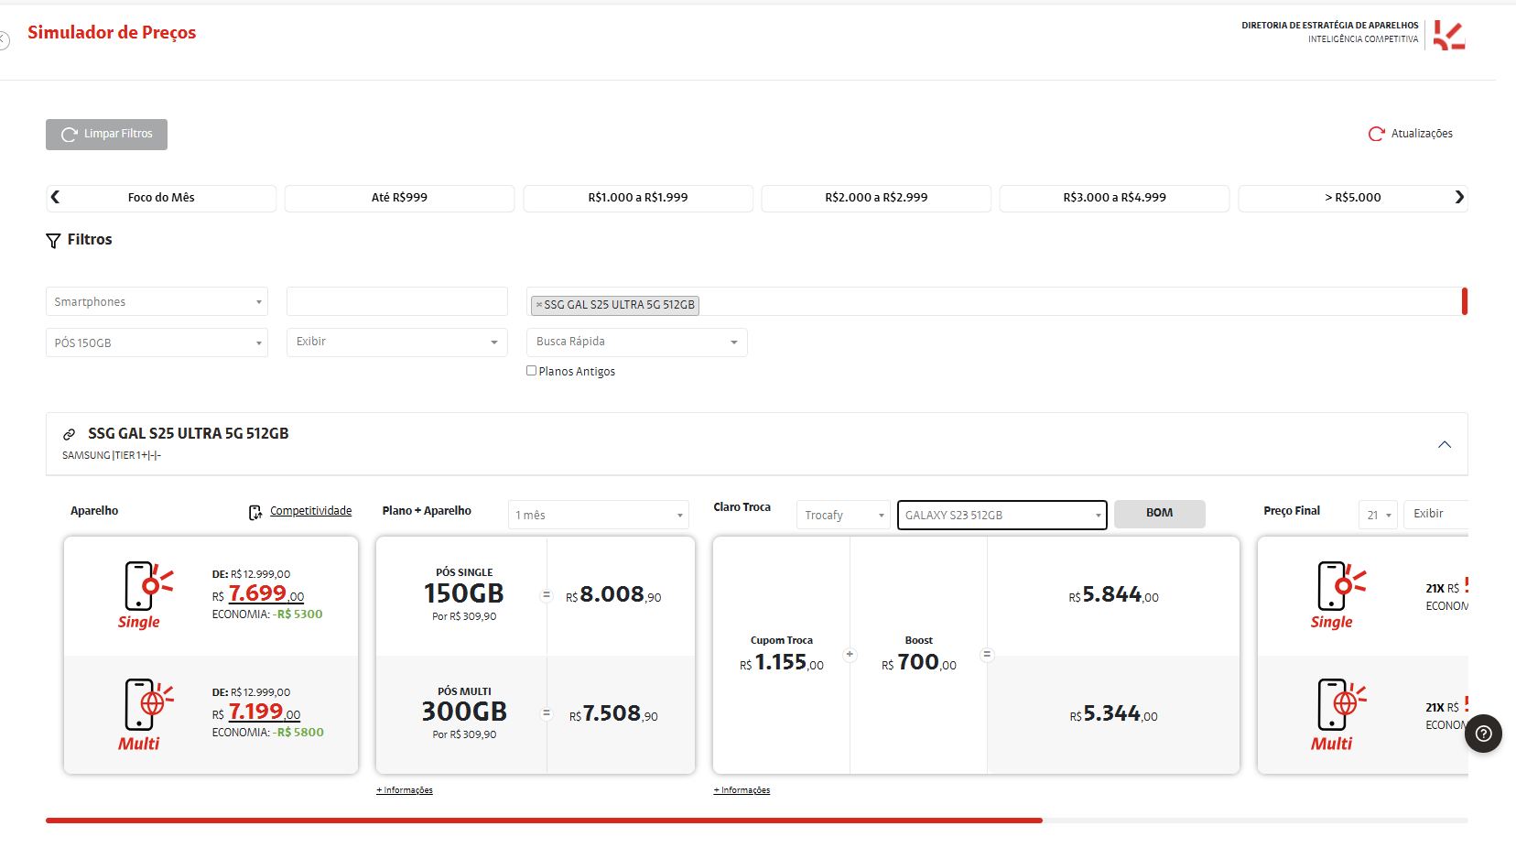
CLARO TROCA
PORTAL DE INTELIGÊNCIA DE APARELHOS
Selecionar o parceiro para verificar o melhor preço do cupom troca;
Selecione o modelo do Aparelho que será entregue na troca;
Após selecionar o Aparelho de troca é preciso selecionar o estado dele, “Bom” ou “Defeituoso”

Slide 20

CLARO TROCA
PORTAL DE INTELIGÊNCIA DE APARELHOS
Preço do aparelho de Troca (Galaxy S23 512GB)

Slide 21

CLARO TROCA
PORTAL DE INTELIGÊNCIA DE APARELHOS
Caso tenha um BOOST no aparelho comprado aparecerá automaticamente.

Slide 22
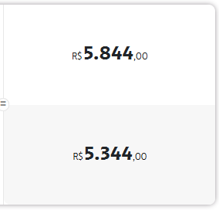
CLARO TROCA
PORTAL DE INTELIGÊNCIA DE APARELHOS
Preço do Smartphone selecionado subtraindo o preço do
aparelho de Troca.

Slide 23
Claro UP (Introdução)
PORTAL DE INTELIGÊNCIA DE APARELHOS
O que é?
O Claro up é um programa de benefícios que oferece:
Acessibilidade na compra de um smartphone pagando apenas uma parte do valor no ato da aquisição do smartphone;
Possibilidade de parcelamento em até 21X no cartão de crédito;
Incluso seguro contra roubo, furto qualificado, e dano;
Após 12 meses, o cliente Claro up terá o direito de adquirir um novo smartphone, entregando à Claro o seu smartphone usado em boas condições.
A Claro garante e quitará o valor residual da aquisição do smartphone e o cliente poderá parcelar seu novo smartphone no Programa Claro up novamente;

Slide 24
CLARO UP
Conforme apresentado o Claro UP, o cliente realizará o pagamento do valor AGORA em até 21x no cartão de crédito no momento da compra.
Após a quitação das 21 parcelas, caso o cliente opte por manter o aparelho, haverá um Saldo Residual a ser pago. E que terá que ser informado ao cliente no momento da compra, inclusive informar o valor.
Se o cliente preferir trocar o aparelho, um novo ciclo se inicia, e ele pagará o valor do novo dispositivo, novamente em até 21x no cartão de crédito.

Slide 25
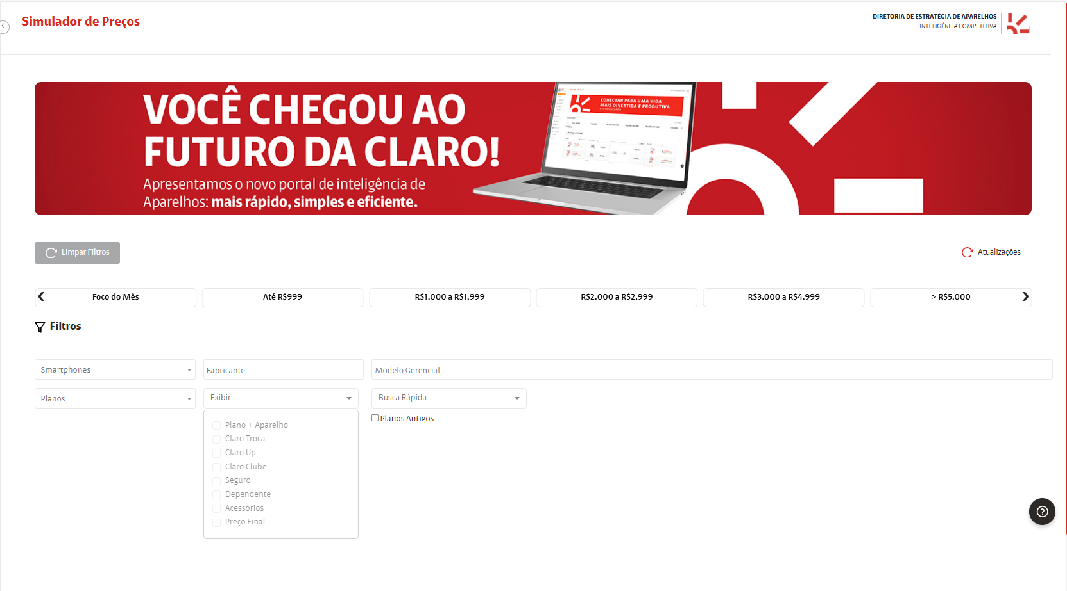
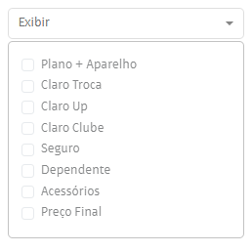
CLARO UP
PORTAL DE INTELIGÊNCIA DE APARELHOS
1- Selecionar um dos modelos: Iphone 17; Iphone 17 PRO; Iphone 17 PRO MAX
2- Selecionar um dos planos: PÓS 150GB, PÓS 200GB, PÓS 500GB
3 - Com isso as caixinhas ficaram “ livres”;
4 - selecionar o
CLARO UP.
A caixinha “exibir” só ficará disponível após selecionar o modelo e plano do aparelho.

Slide 26
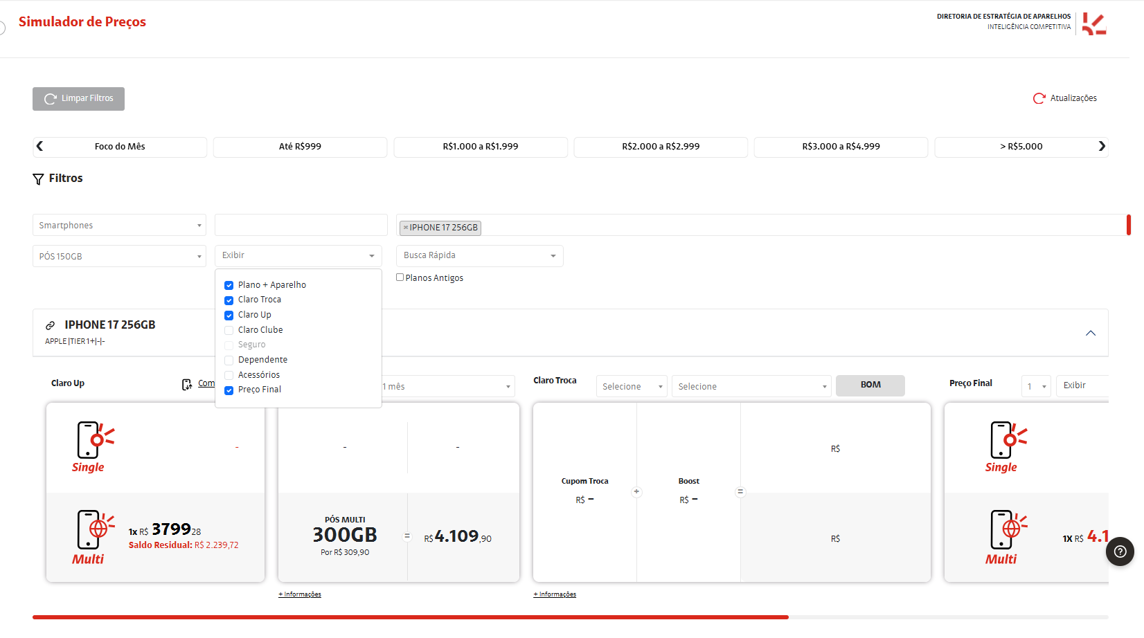
CLARO UP
PORTAL DE INTELIGÊNCIA DE APARELHOS
Após selecionar o Modelo Gerencial e o plano, a caixinha EXIBIR fica liberada.

Slide 27
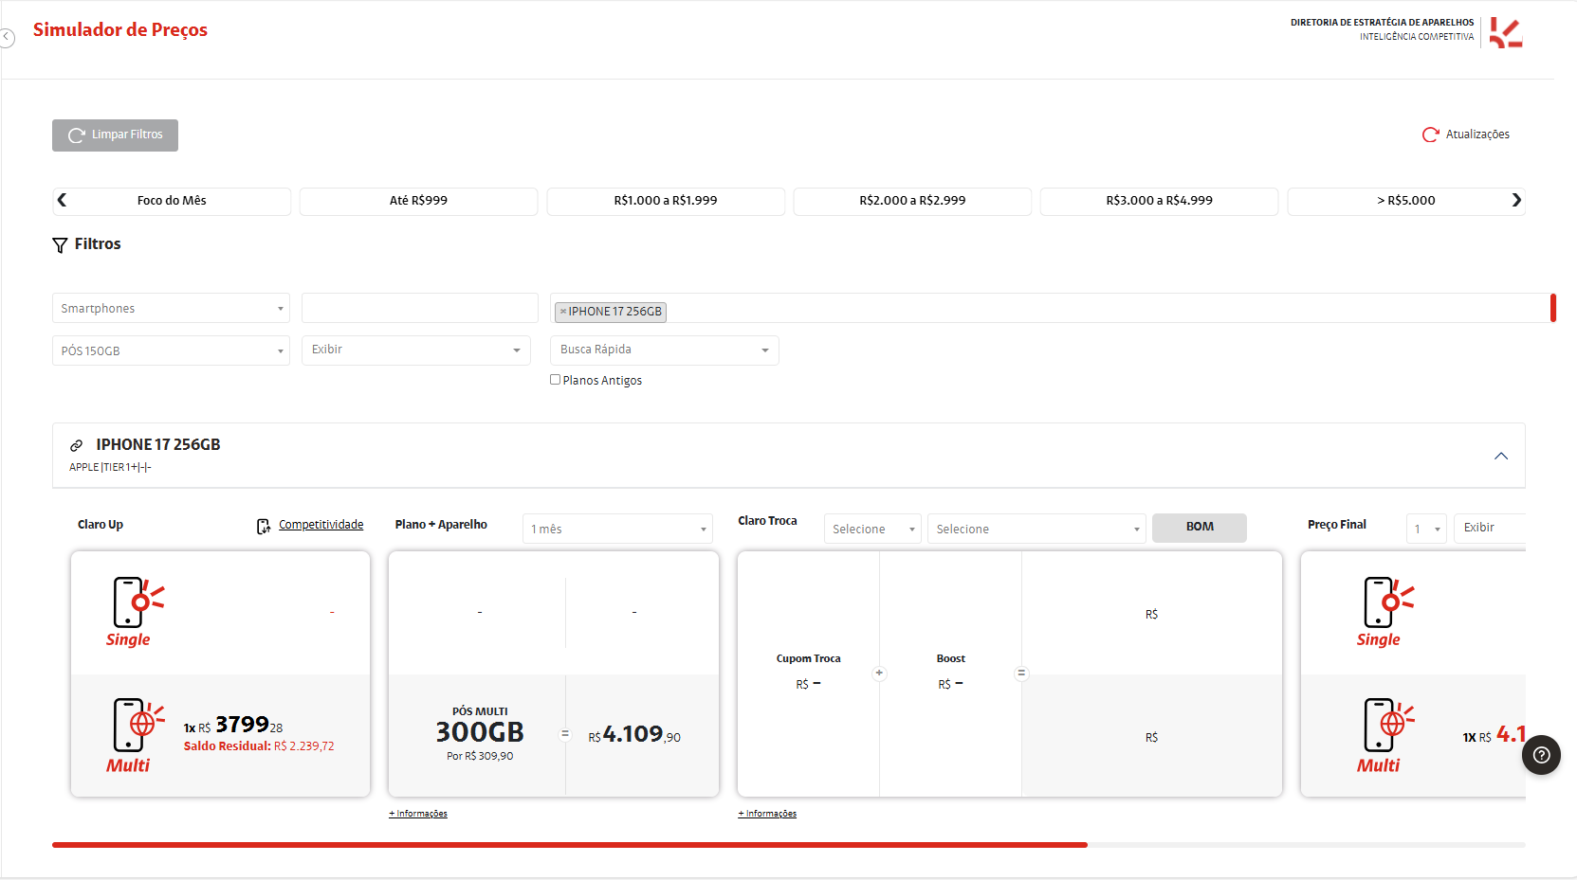
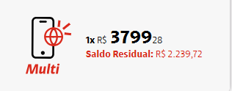
CLARO UP
PORTAL DE INTELIGÊNCIA DE APARELHOS
O valor de R$ 3.799,28 é referente ao valor do aparelho menos o saldo residual.
Ou seja, R$ 3.999,28 o cliente pagará “Agora” em até 21x.
Saldo residual R$ 2.239,42 é o valor que ele pagara ao finalizar as parcelas que havia feito em até 21x.
Lembrando que o CLARO UP é apenas para os aparelhos;
Iphone 17.
Iphone 17 PRO
Iphone 17 PRO MAX
E apenas para os Planos; PÓS 150GB; PÓS 200GB, PÓS 500GB.

Slide 28



CLARO UP
PORTAL DE INTELIGÊNCIA DE APARELHOS
O valor R$ 4.209,90 é a soma do Aparelho + Plano.

Slide 29
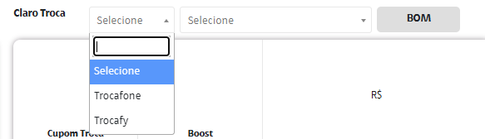
CLARO UP
PORTAL DE INTELIGÊNCIA DE APARELHOS
CLARO TROCA
Dentro do CLARO UP o cliente pode entregar o aparelho antigo, e com isso gerar um CUPOM TROCA que será abatido no valor do novo aparelho.
Passo a passo para o
CUPOM TROCA
Selecionar o parceiro;
Selecionar o modelo do aparelho do cliente;
Selecionar o estado dele, “Bom” ou “Defeituoso”.

Slide 30
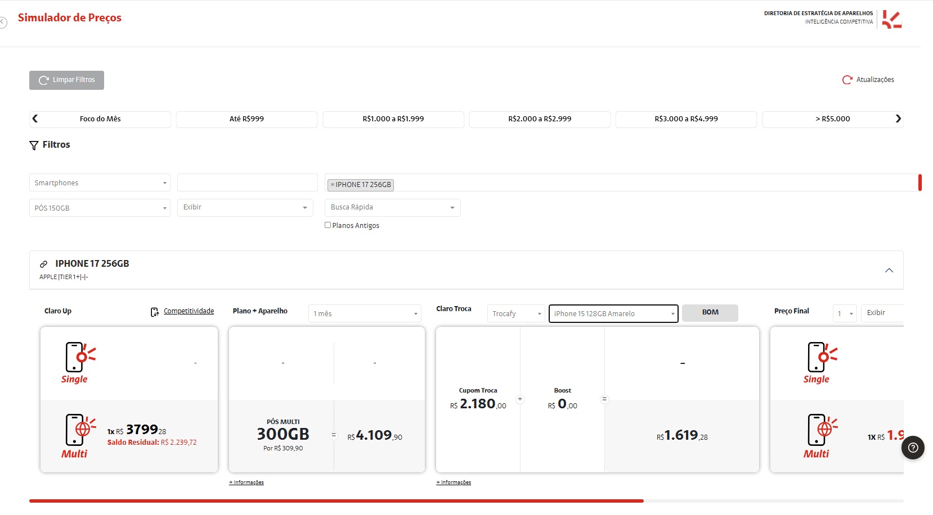

CLARO UP
PORTAL DE INTELIGÊNCIA DE APARELHOS
CLARO TROCA
Preço do aparelho antigo (iPhone 15 128 GB Amarelo)

Slide 31

CLARO UP
PORTAL DE INTELIGÊNCIA DE APARELHOS
No CLARO UP
NÃO tem BOOST

Slide 32

CLARO UP
PORTAL DE INTELIGÊNCIA DE APARELHOS
CLARO TROCA
O valor R$ 1.619,28 é referente ao preço do Aparelho - Cupom Troca;
Exemplo
R$ 3.799,28 - R$ 2.180,00
=
R$ 1.619,28

Slide 33
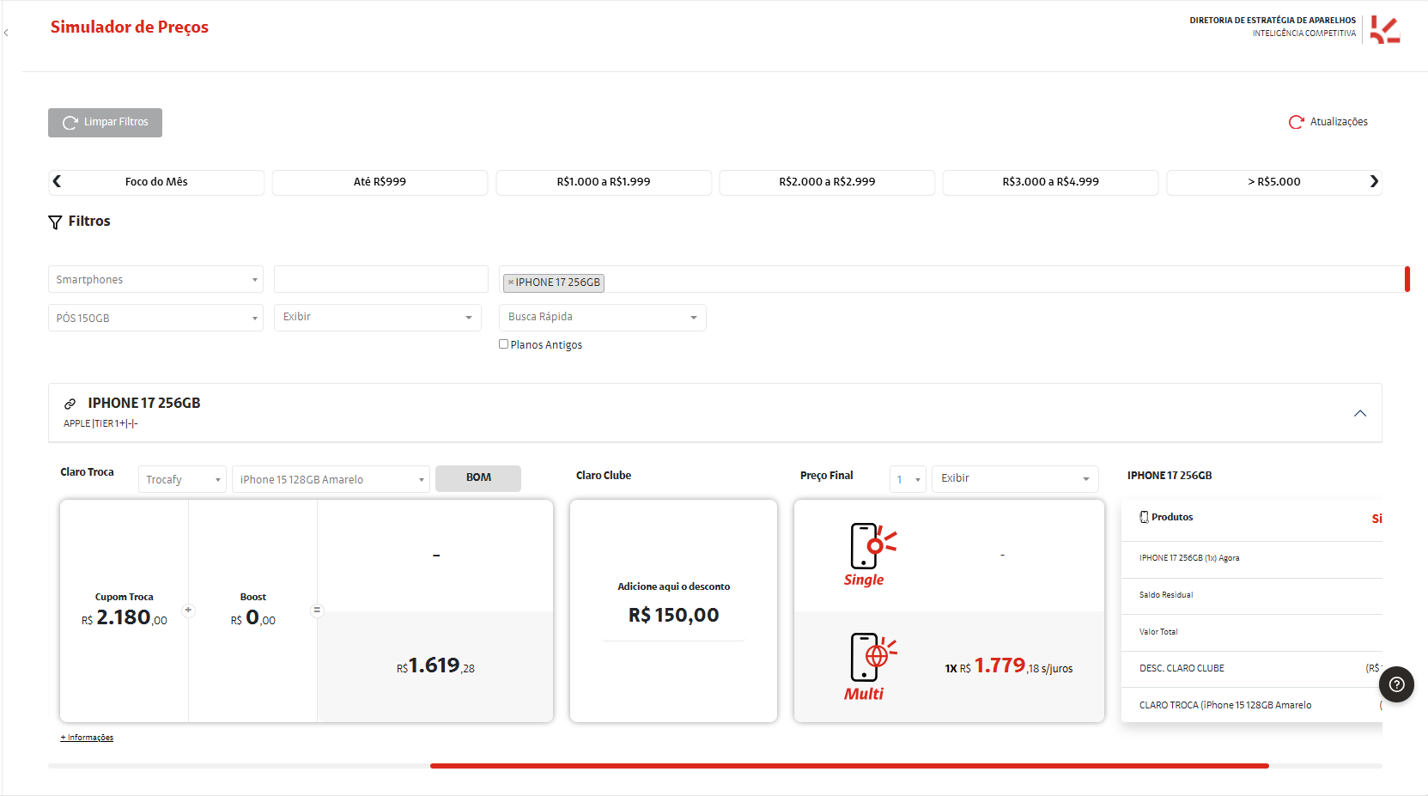
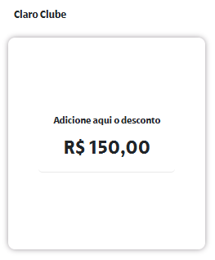
CLARO UP
PORTAL DE INTELIGÊNCIA DE APARELHOS
CLARO CLUBE
Basta incluir o valor em “R$” do Claro Clube.
É necessário consultar o sistema para conferir o saldo do Claro Clube.

Slide 34
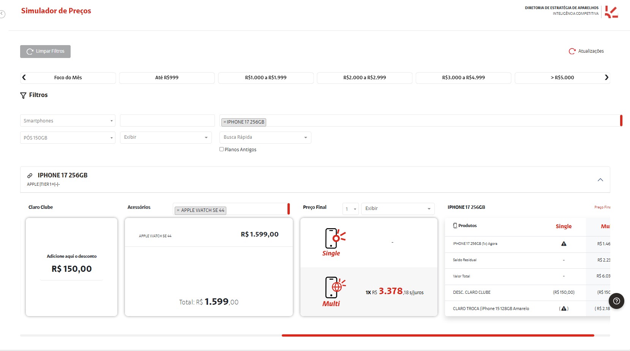
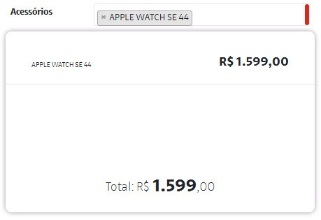
CLARO UP
PORTAL DE INTELIGÊNCIA DE APARELHOS
Acessórios
Se o cliente tiver interesse em comprar algum acessório sendo; carregador, fone, fio, Apple Watch entre outros, basta selecionar os acessórios.

Slide 35
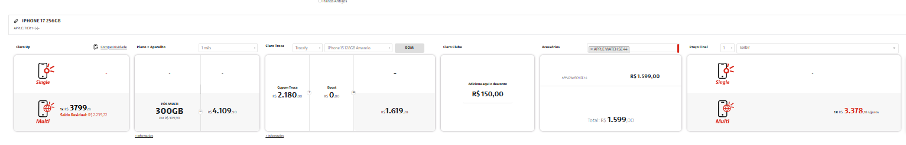
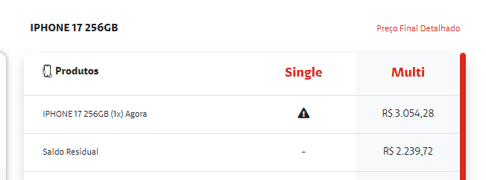
CLARO UP
PORTAL DE INTELIGÊNCIA DE APARELHOS
Preço Final
Valor do Aparelho – Cupom Troca Menos o Claro Club Acessórios Plano
R$ 1.619,28 - R$ 150,00 + R$1.599,00 + 309,90 = R$ 3.378,18
Valor que o cliente vai pagar no ato da compra em até x21
Saldo Residual
R$ 2.239,72
(pagar após finalizar as 21 parcelas)

Slide 36
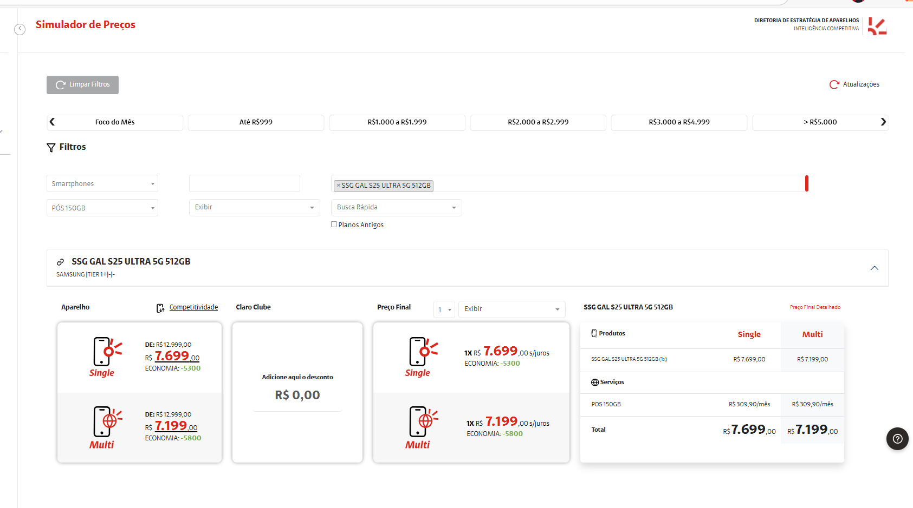
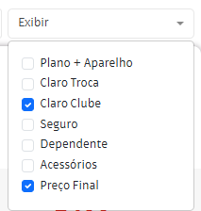

CLARO CLUBE
PORTAL DE INTELIGÊNCIA DE APARELHOS
Para fazer a simulação basta selecionar a opção “Claro Clube” no campo Exibir.

Slide 37
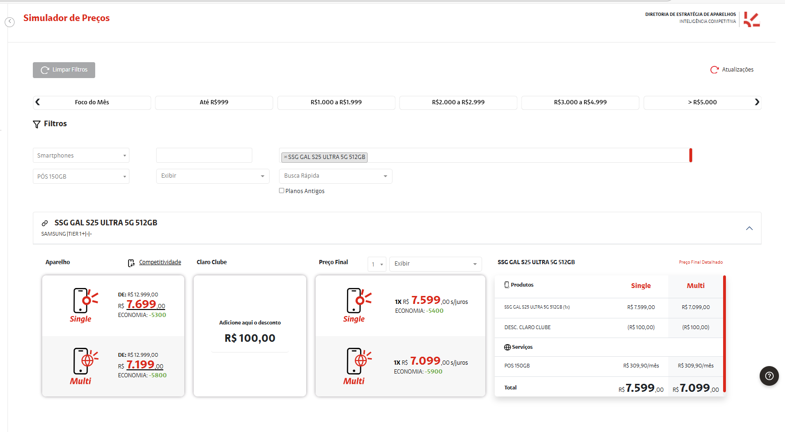

CLARO CLUBE
PORTAL DE INTELIGÊNCIA DE APARELHOS
Basta incluir o valor em “R$” do Claro Clube.
Obs. Necessário consultar o sistema para conferir o saldo do Claro Clube.

Slide 38
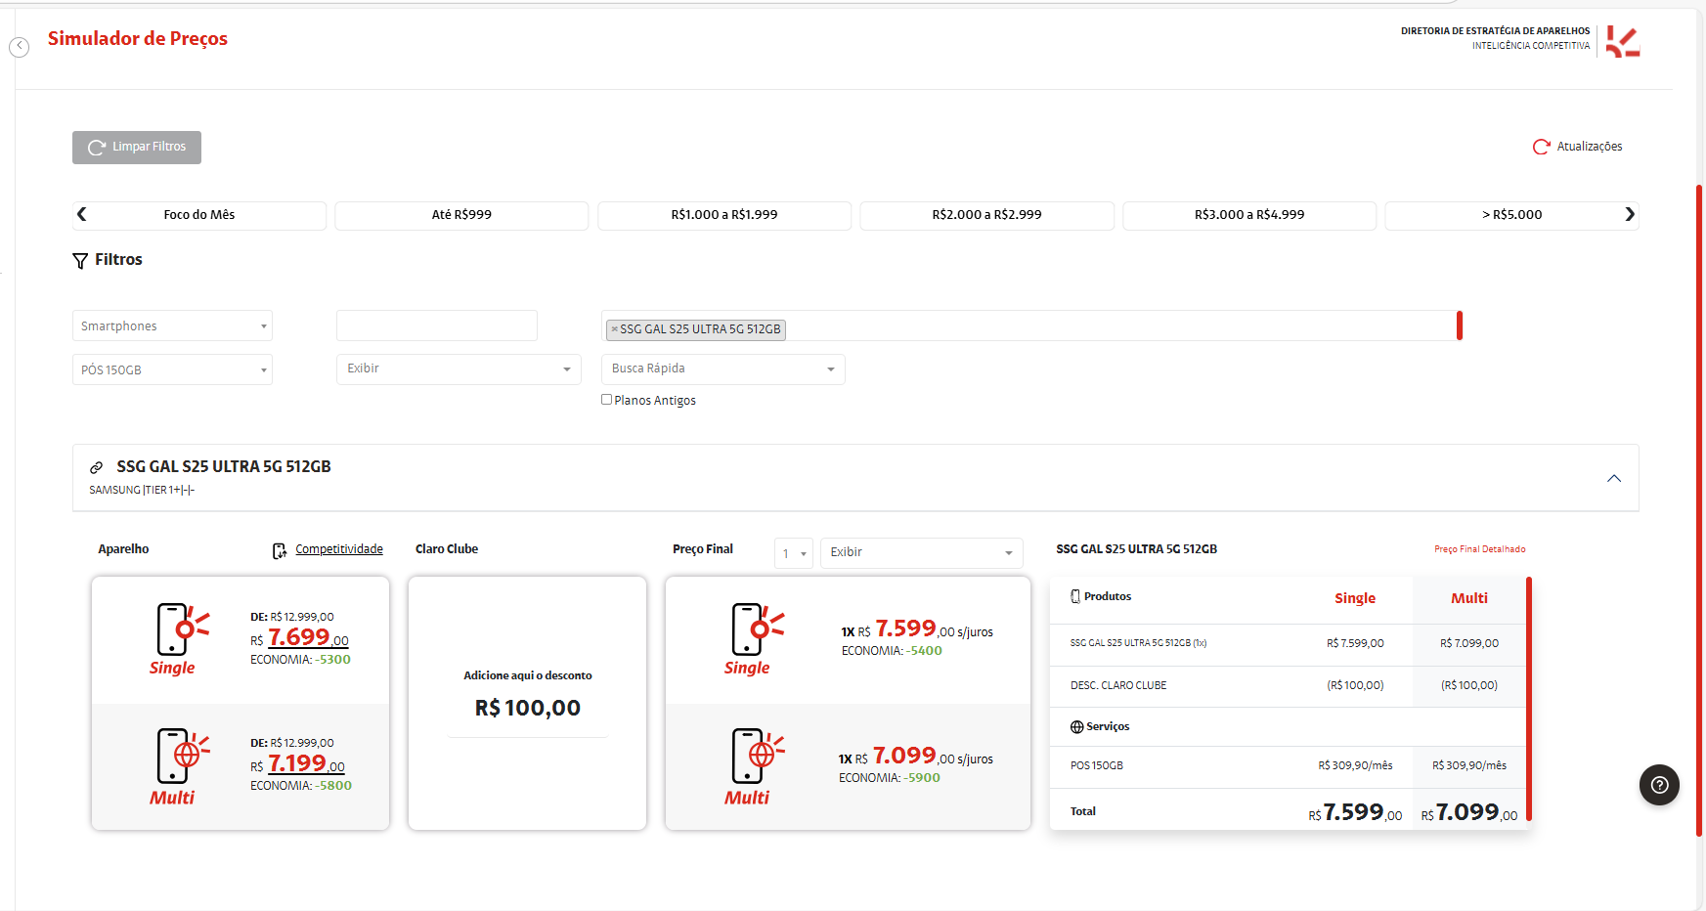
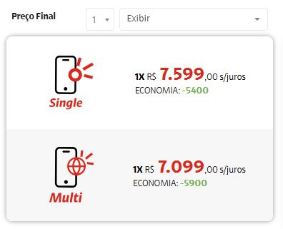
CLARO CLUBE
PORTAL DE INTELIGÊNCIA DE APARELHOS
Em casos de parcelamento, basta apenas selecionar a parcela desejada.
Importante!
O parcelamento está travado em até 21x para aparelhos
TIER 1+ e 1 e até 12x
para os demais.

Slide 39
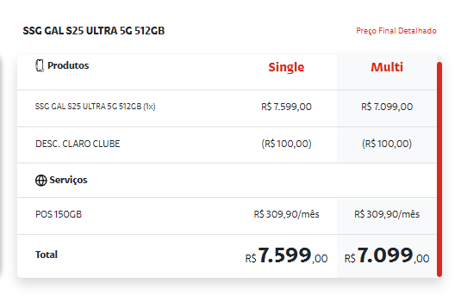
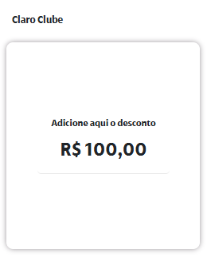
CLARO CLUBE
PORTAL DE INTELIGÊNCIA DE APARELHOS
O Desconto será subtraído na caixinha do
“Preço Final”

Slide 40
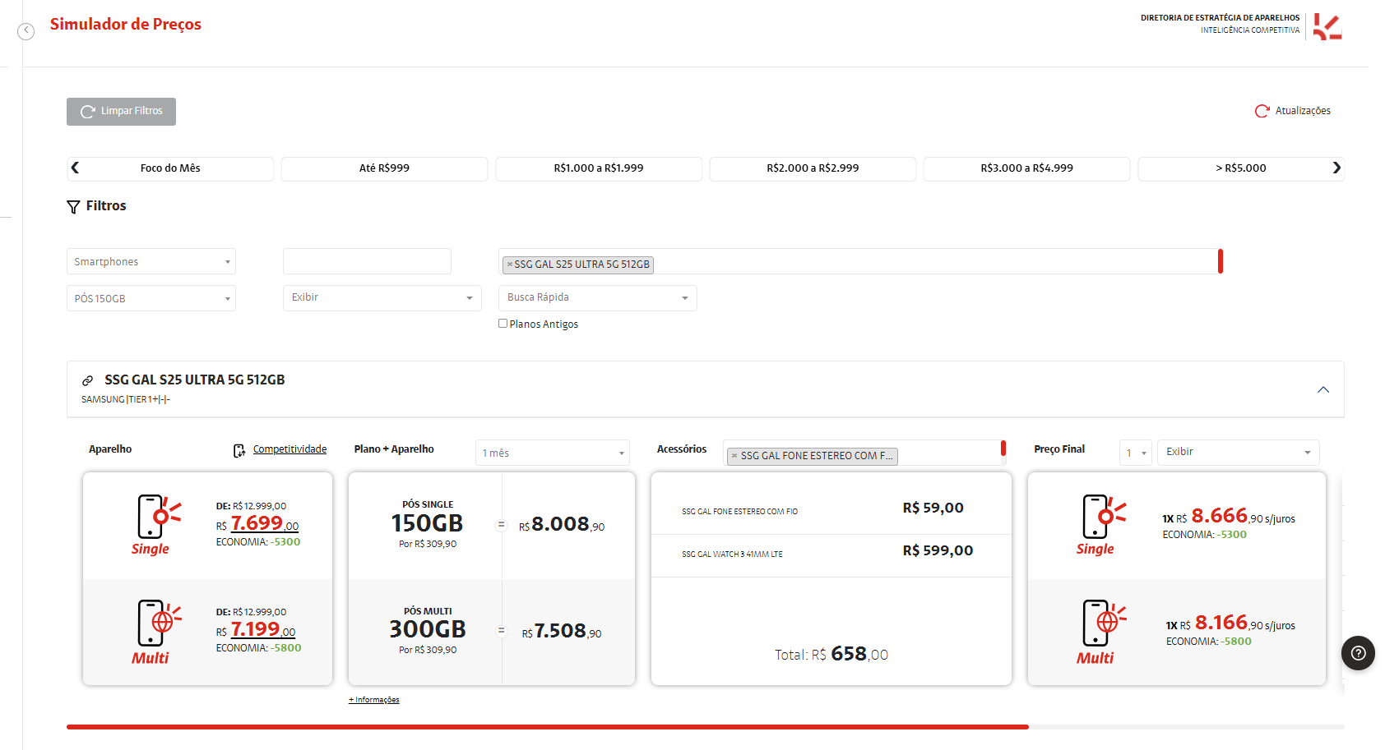
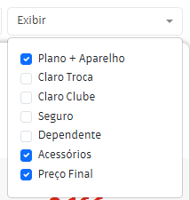
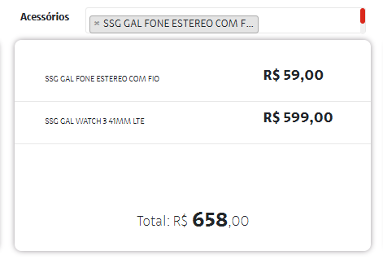
ACESSÓRIOS
PORTAL DE INTELIGÊNCIA DE APARELHOS
Para fazer a simulação basta selecionar a opção “Acessórios” no campo EXIBIR.
Após a seleção, a caixinha abrirá automaticamente.
Selecione e digite o acessório que deseja incluir.

Slide 41
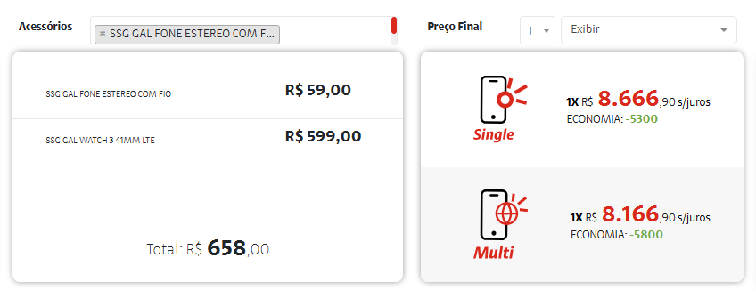
ACESSÓRIOS
PORTAL DE INTELIGÊNCIA DE APARELHOS
No campo PREÇO FINAL
o valor
R$ 8.166,90 é a soma do Aparelho + Plano + Acessórios.

Slide 42
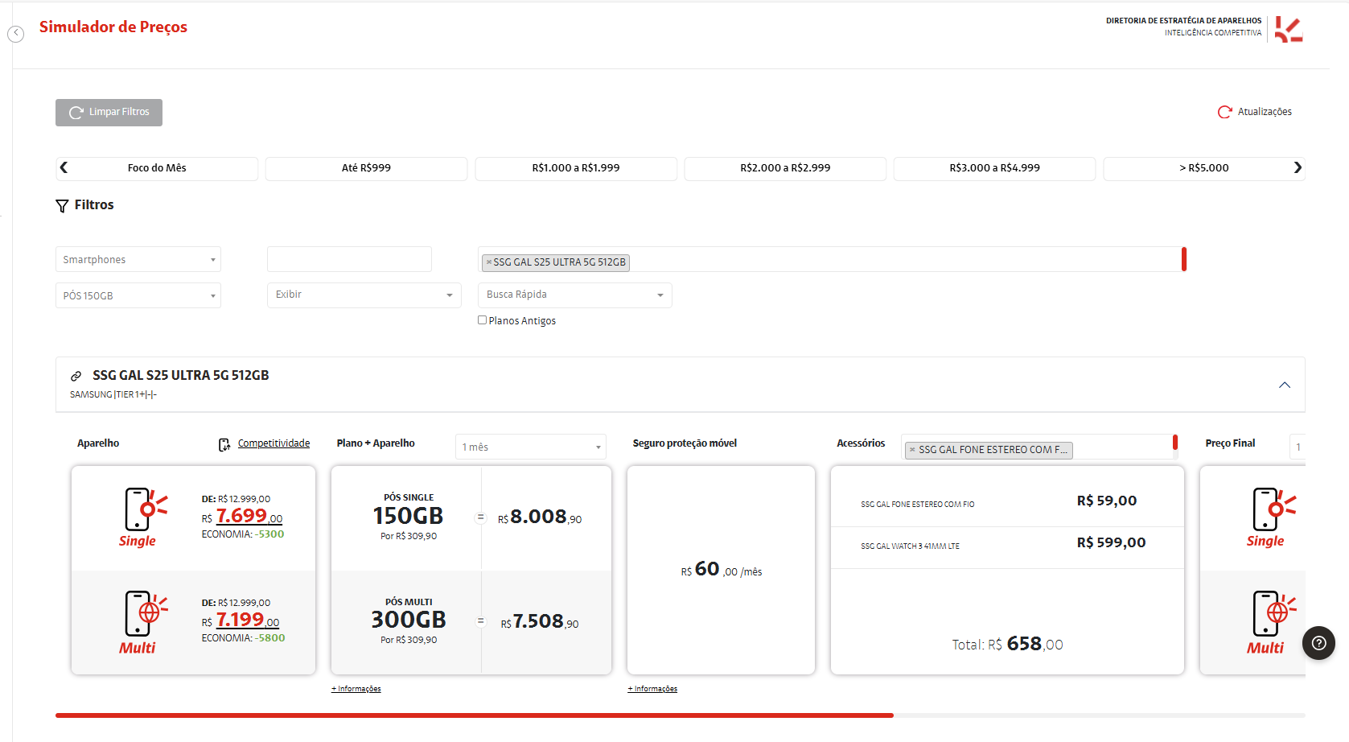
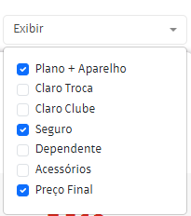
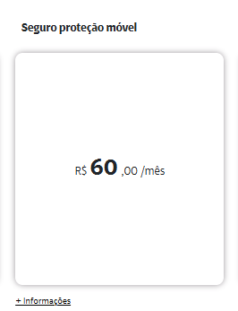
SEGURO PROTEÇÃO MÓVEL
PORTAL DE INTELIGÊNCIA DE APARELHOS
Para fazer a simulação basta selecionar a opção “Seguro” no campo
EXIBIR.
A mensalidade do seguro será calculada automaticamente sobre o preço pré pago do aparelho.

Slide 43
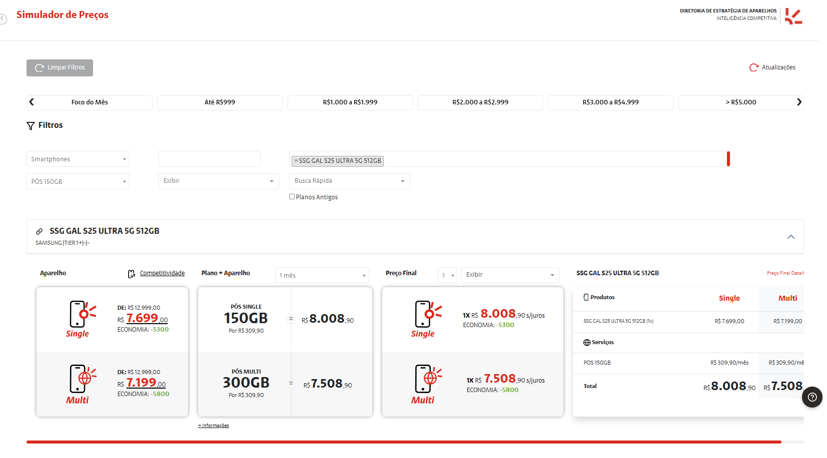
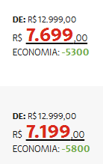
PROMOMEMO
PORTAL DE INTELIGÊNCIA DE APARELHOS
Aparelhos com preço vigente via promomemo serão representados por um “sublinhado”.

Slide 44
ESCADA DE PREÇOS
PORTAL DE INTELIGÊNCIA DE APARELHOS
Para visualizar a ESCADA DE PREÇOS completa (todos planos), é só clicar no ícone sinalizado ao lado do modelo gerencial.

Slide 45
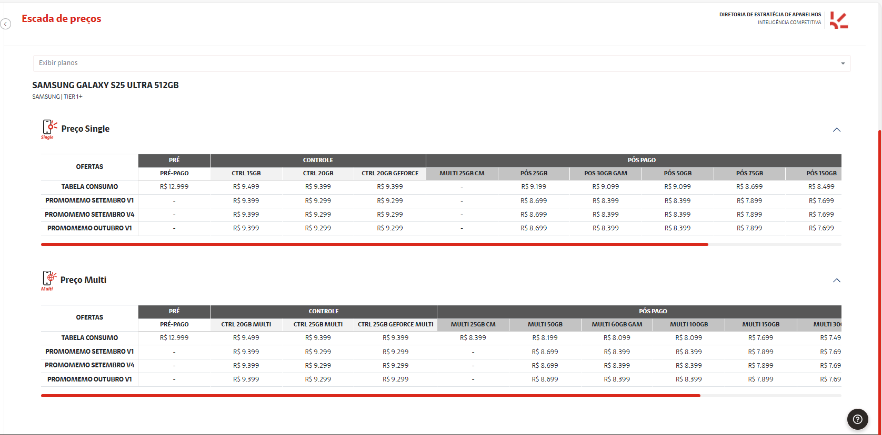
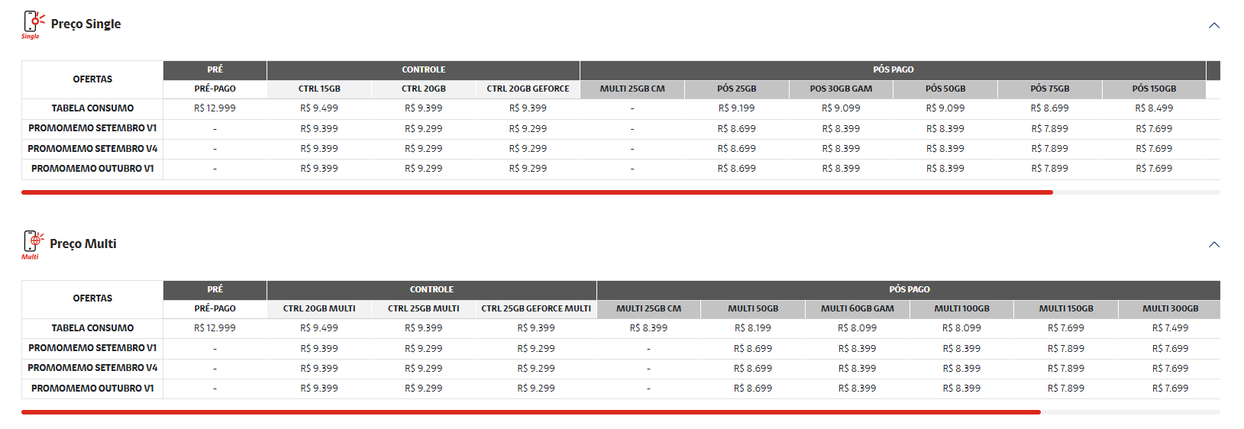
ESCADA DE PREÇOS
PORTAL DE INTELIGÊNCIA DE APARELHOS
Ao clicar em ESCADA DE PREÇOS você será direcionado para outra guia com as informação de Single e Multi e escada completo de preços Claro.

Slide 46
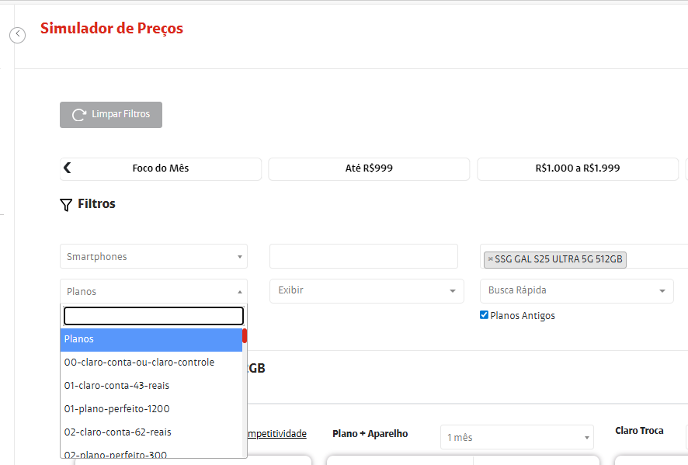
SIMILARIDADE PLANOS
PORTAL DE INTELIGÊNCIA DE APARELHOS
Caso o cliente seja da base selecione o campo “Planos Antigos”
O sistema carregará automaticamente todos os planos da Base, basta pesquisar e selecionar.

Slide 47
Competitividade
Visão Tática
PORTAL DE INTELIGÊNCIA DE APARELHOS

Slide 48
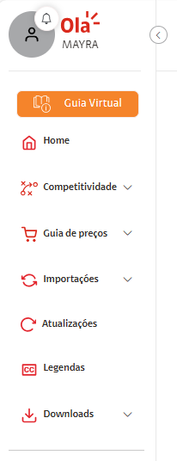
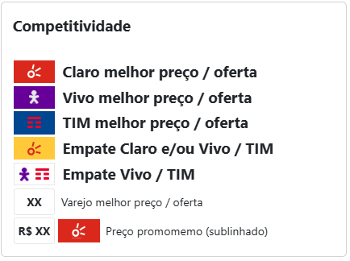
LEGENDAS
PORTAL DE INTELIGÊNCIA DE APARELHOS
É possível consultar as legendas aqui também!

Slide 49

VISÃO TÁTICA
PORTAL DE INTELIGÊNCIA DE APARELHOS
Para ter acesso a VISÃO TÁTICA, siga os comandos.
MENU> COMPETITIVIDADE>OPERADORAS>VISÃO TÁTICA

Slide 50



VISÃO TÁTICA
PORTAL DE INTELIGÊNCIA DE APARELHOS
Informações básicas do modelo selecionado e o hiperlink para a escada de preços completa.

Slide 51


VISÃO TÁTICA
PORTAL DE INTELIGÊNCIA DE APARELHOS
Visualização dos valores dos planos Claro Single e Multi.
E os valores dos planos dos concorrentes.

Slide 52

VISÃO TÁTICA
PORTAL DE INTELIGÊNCIA DE APARELHOS
SINGLE
Das 8 colunas de planos, a Claro está com o menor preço.
Liderando 75% em relação aos concorrentes
MULTI
Das 9 colunas de planos, a Claro está com o menor preço.
Liderando 78% em relação aos concorrentes

Slide 53

VISÃO TÁTICA
PORTAL DE INTELIGÊNCIA DE APARELHOS
Cliquem em + PLANO para visualizar os valores dos planos e mensalidades. Claro e concorrentes.
Single
Multi
Banda Larga.
A competitividade no final também será alterada.

Slide 54


VISÃO TÁTICA
PORTAL DE INTELIGÊNCIA DE APARELHOS
CLARO TROCA
Ao selecionar o aparelho que o cliente dará no CLARO TROCA, apareceram as informações do preço Claro troca + boost; e os preços dos concorrentes.

Slide 55
Competitividade
Visão Gerencial
PORTAL DE INTELIGÊNCIA DE APARELHOS

Slide 56
VISÃO GERENCIAL
PORTAL DE INTELIGÊNCIA DE APARELHOS
Para ter acesso a VISÃO GERENCIAL, siga os comandos.
MENU> COMPETITIVIDADE>OPERADORAS>VISÃO GERENCIAL

Slide 57

VISÃO GERENCIAL
PORTAL DE INTELIGÊNCIA DE APARELHOS
Ao selecionar o aparelho para verificar a competitividade, aparecerá o primeiro campo OVERVIEW COMPETITIVIDADE.
Aqui conseguimos verificar quem está com o melhor preços dos planos.

Slide 58

VISÃO GERENCIAL
PORTAL DE INTELIGÊNCIA DE APARELHOS
OVERVIEW MENOR PREÇO.
Conseguimos verificar o melhor preço do aparelho + plano do aparelho. Claro e concorrentes.

Slide 59

VISÃO GERENCIAL
PORTAL DE INTELIGÊNCIA DE APARELHOS
OVERVIEW GAP VS MENOR PREÇO.
Conseguimos verificar a diferença de preço do aparelho + plano do aparelho. Ex: Claro está – R$ 1.280 de diferença (menor) que nas concorrentes no plano PRÉ.

Slide 60

VISÃO GERENCIAL
PORTAL DE INTELIGÊNCIA DE APARELHOS
SOMAR PLANO
Conseguimos verificar os valores do planos da Claro e das concorrentes.

Slide 61

VISÃO GERENCIAL
PORTAL DE INTELIGÊNCIA DE APARELHOS
Valores com o BOOST

Slide 62
SUPORTE
PORTAL DE INTELIGÊNCIA DE APARELHOS

Slide 63

SUPORTE
PORTAL DE INTELIGÊNCIA DE APARELHOS
Para solicitar suporte basta clicar na INTERROGAÇÃO no canto inferior direito.

Slide 64

SUPORTE
PORTAL DE INTELIGÊNCIA DE APARELHOS
Selecionar o tipo de suporte, incluir as informações e evidências para melhor entendimento do suporte.
SLA
O TEMPO DE RETORNO VARIA EM ATÉ 24 A 72 HORAS.

Slide 65
OBRIGADA!
PORTAL DE INTELIGÊNCIA DE APARELHOS (TREINAMENTO)
2025

